Slide 1
서보모터 사용하기

Slide 2
서보모터 소개하기

Slide 3
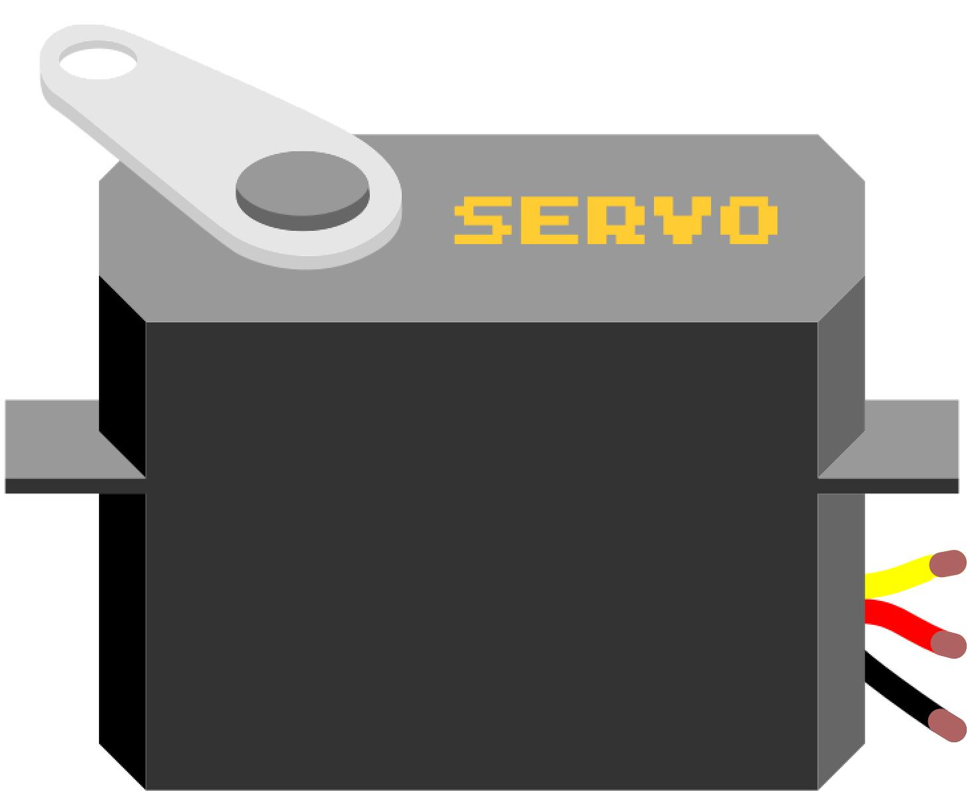
축을 원하는 각도로 회전할 수 있는 액추에이터
아두이노에 연결해 사용하는 서보모터는 9g 서보모터라고 해서 무게가 9g 밖에 안 되는 것을 많이 사용
책에서도 9g 서보모터를 사용

Slide 4
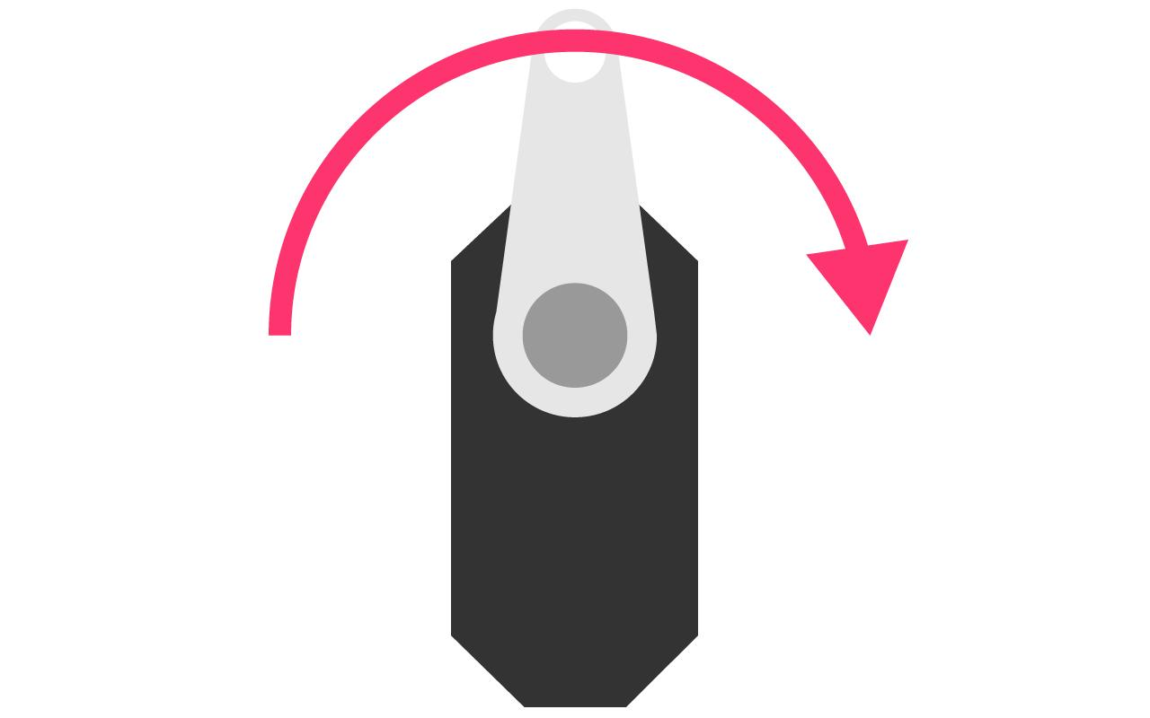
0에서 180도 사이에 원하는 각도로 축을 돌릴 수 있음
180도로 완벽히 안 돌아가는 제품도 있기 때문에 가급적 120 ~ 130도까지 사용하는 것이 좋음
좋은 서보모터의 경우 360도로 완전히 회전할 수도 있음
서보모터를 제어할 때는 Servo라는 라이브러리를 사용

Slide 5
자동으로 움직이기

Slide 6
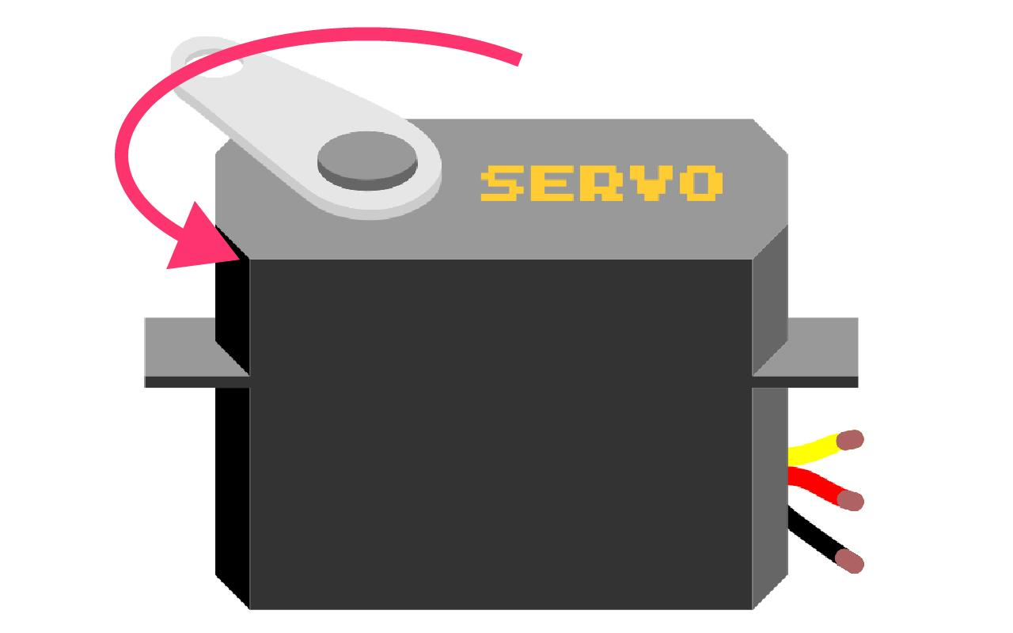
서보모터의 축이 자동으로 돌아가도록 만들어본다.

Slide 7
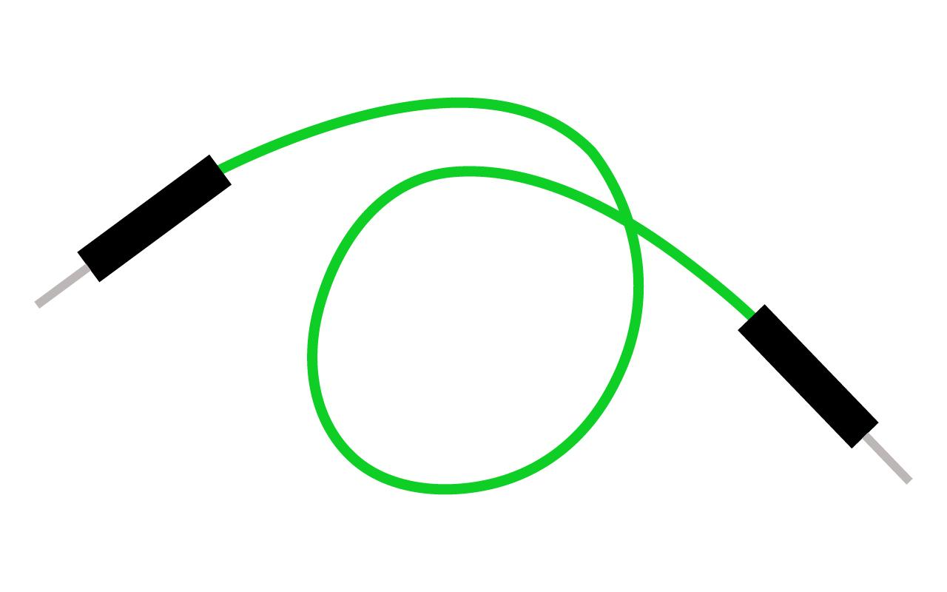
서보모터
1개
수수 점퍼 와이어
3개

Slide 8
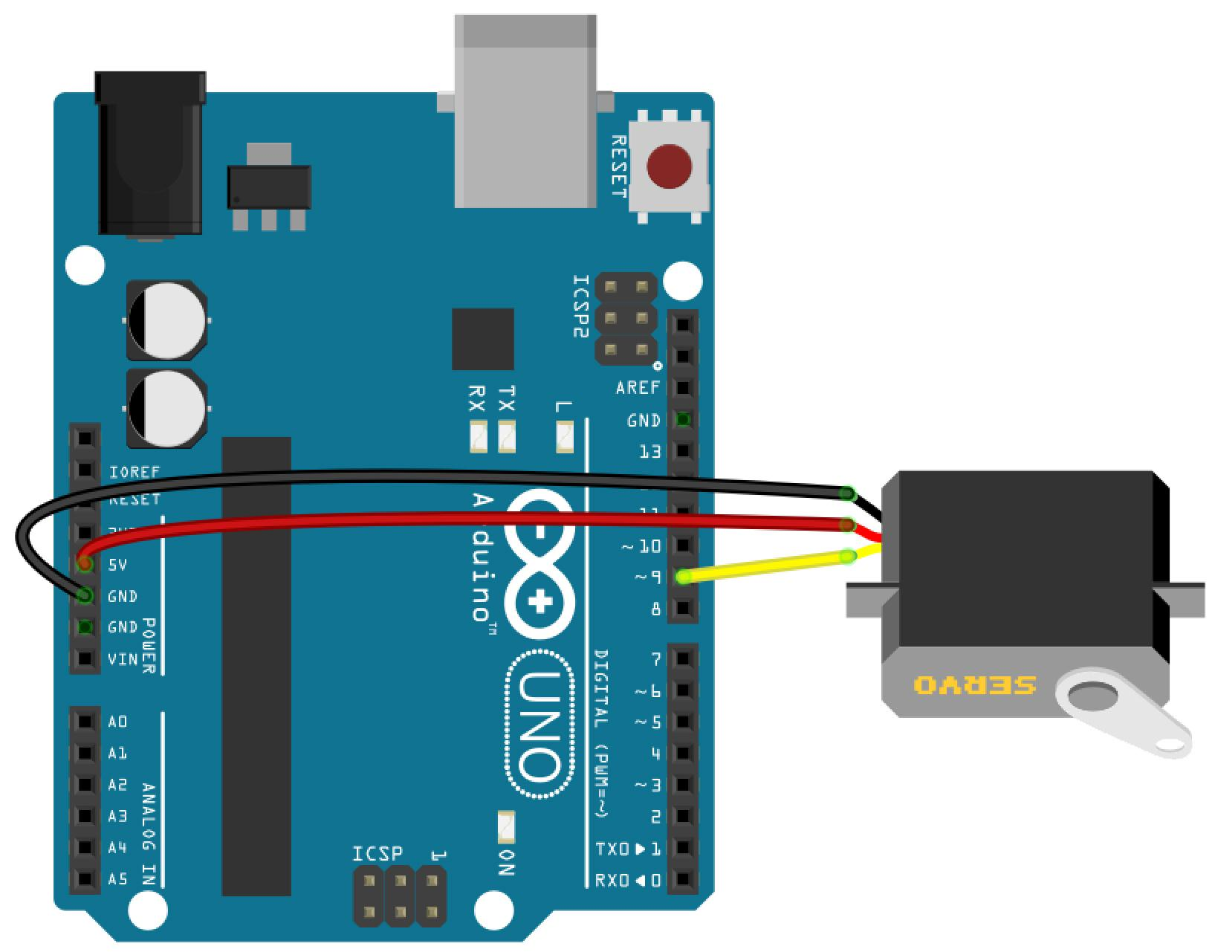

Slide 9
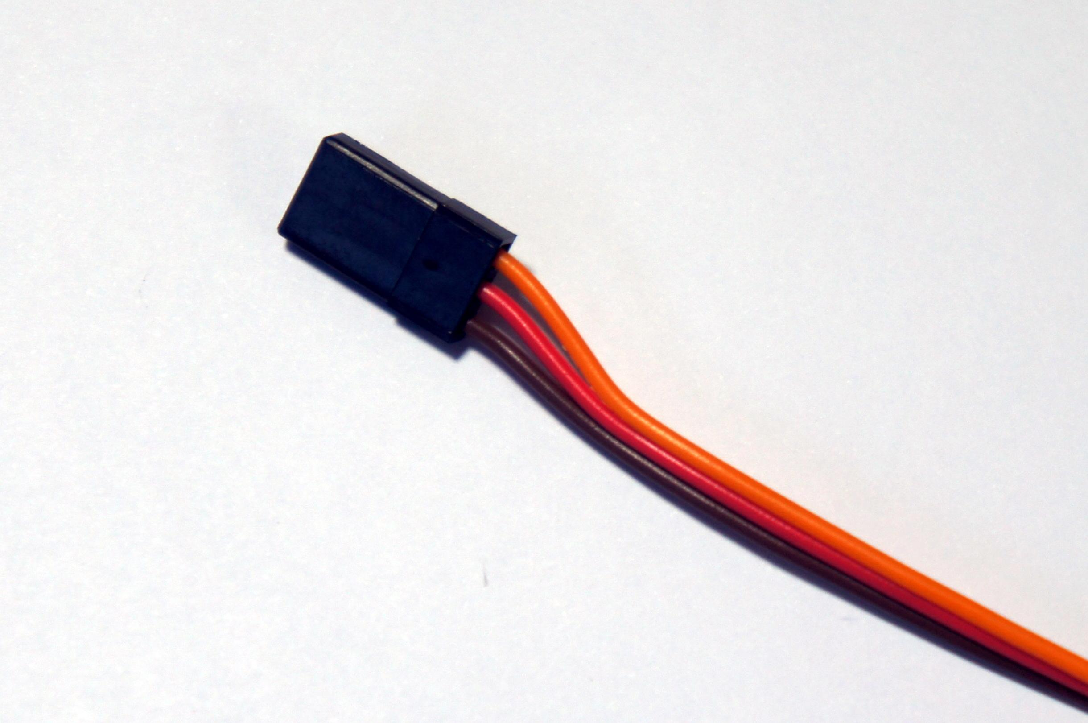
부품 제조사마다 색이 다르지만 선이 3개인 것은 동일
구성
아두이노 보드의 디지털 핀에 연결하는 선 : 주황 또는 노랑
그라운드에 연결하는 선 : 갈색 또는 검정
전원에 연결하는 선 : 빨강

Slide 10
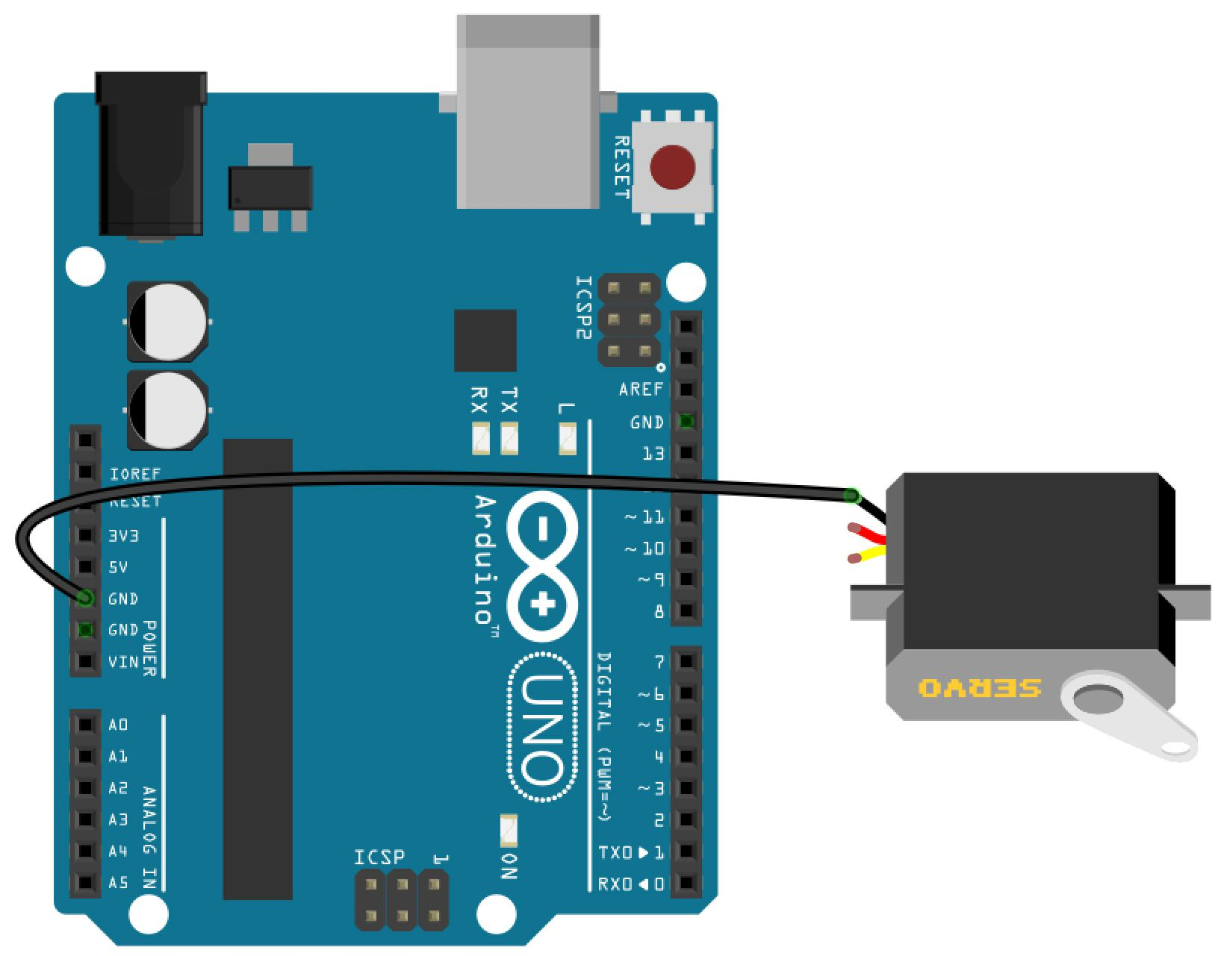
서보모터의 검은 선 또는 갈색 선을 아두이노 보드의 그라운드 핀에 연결한다.

Slide 11

서보모터의 빨간 선을 아두이노 보드의 전원 핀에 연결한다.

Slide 12
서보모터의 노란 선 또는 주황 선을 아두이노 보드의 9번 핀에 연결한다.

Slide 13
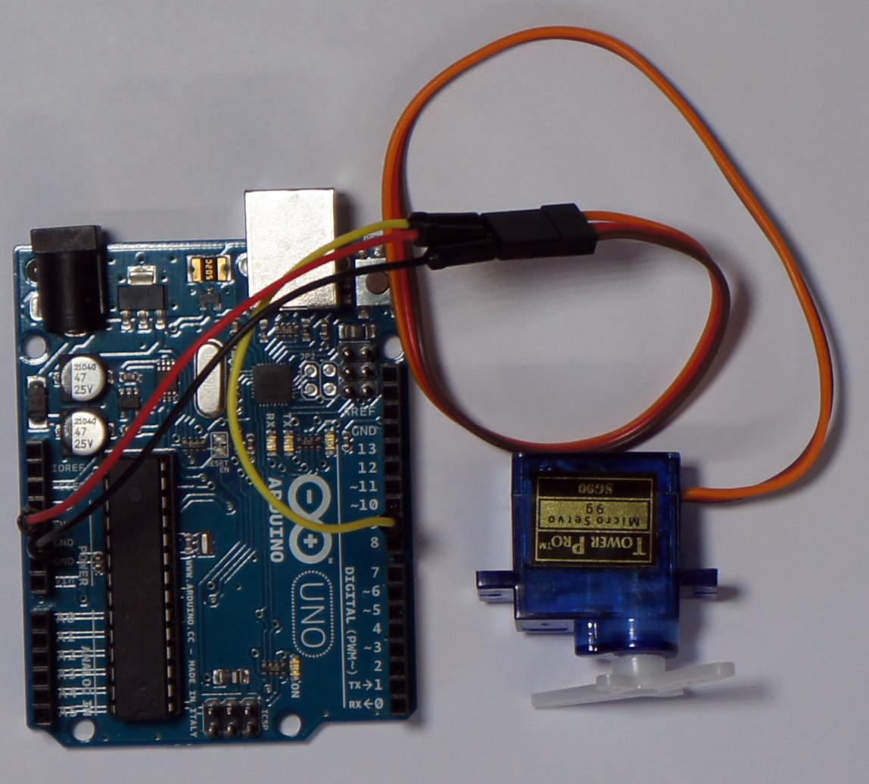

Slide 14
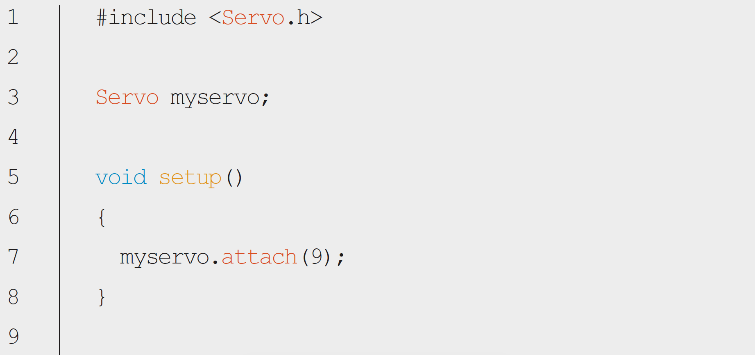
[코드 13-1] 자동으로 움직이기(goo.gl/VQ94Cb)

Slide 15
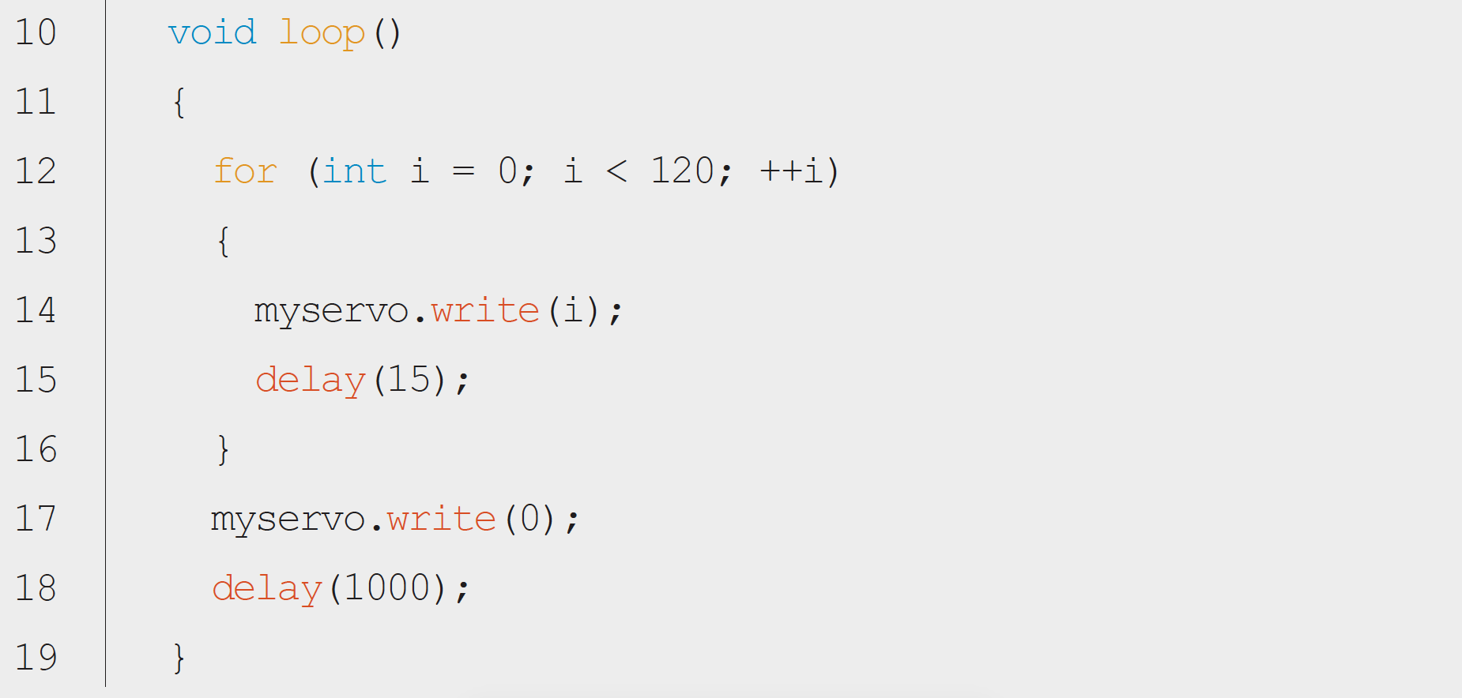
[코드 13-1] 자동으로 움직이기(goo.gl/VQ94Cb)

Slide 16
#include <Servo.h>
Servo라는 라이브러리를 사용하겠다는 뜻

Slide 17
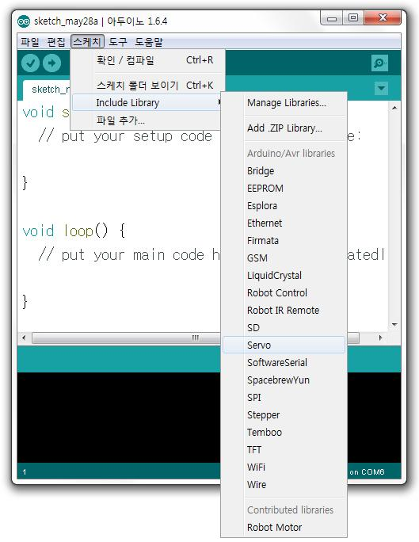
[스케치]-[Include Library]-[Servo] 메뉴 선택

Slide 18
Servo.attach() 서보모터를 연결한 디지털 핀 번호를 설정한다.
구조 Servo.attach(핀 번호)
매개변수 핀 번호 : 서보모터가 연결된 디지털 핀 번호를 뜻함
반환 값 없음
사용 예 myservo.attach(9); // 서보모터를 연결한 디지털 핀 번호가 9번 핀이라고 설정한다.

Slide 19
Servo.write() 서보모터의 각도를 설정한다.
구조 Servo.write(각도)
매개변수 각도 : 서보모터에 설정할 각도를 뜻함
반환 값 없음
사용 예 myservo.write(90); // 서보모터의 각도를 90도로 설정한다.

Slide 20
Servo 라이브러리의 write 명령어를 사용한 뒤 delay 함수로 일정시간 꼭 멈춰줘야한다.
서보모터가 회전하는 것을 기다려줘야 하기 때문
만약 멈추는 시간이 짧다면 원하는 각도까지 회전할 수 없음

Slide 21
가변저항 소개하기

Slide 22
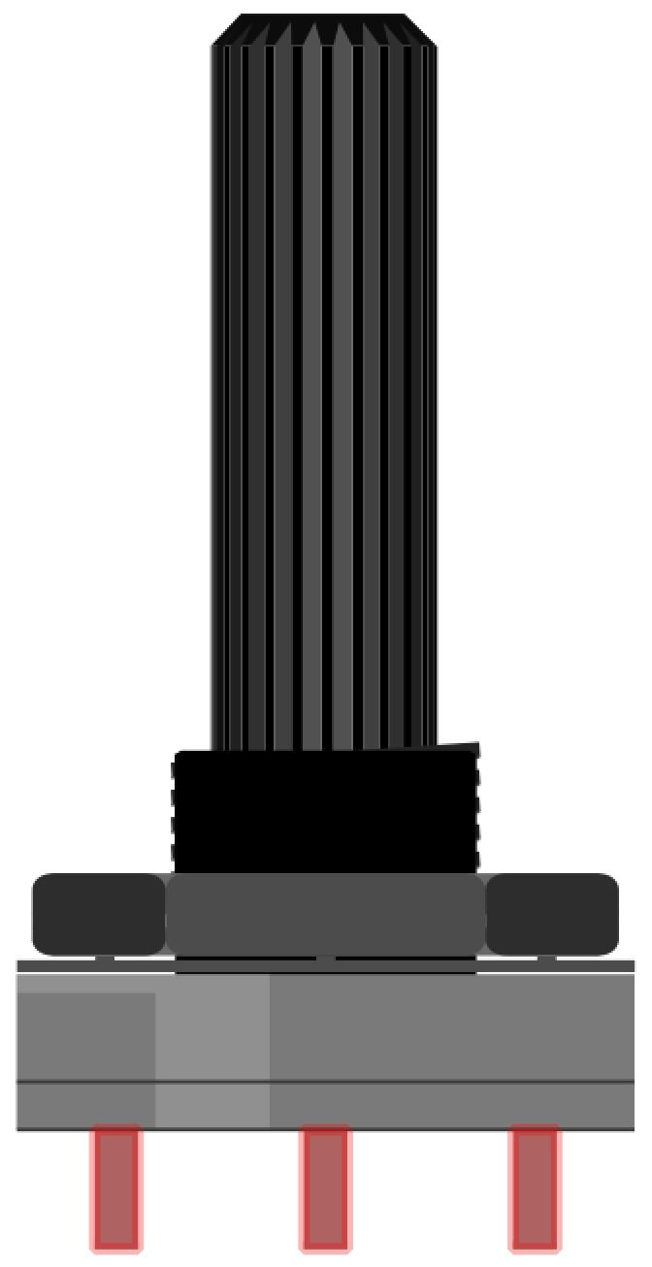
저항 값을 바꿀 수 있는 저항
대부분 돌려서 조절할 수 있도록 되어있음

Slide 23
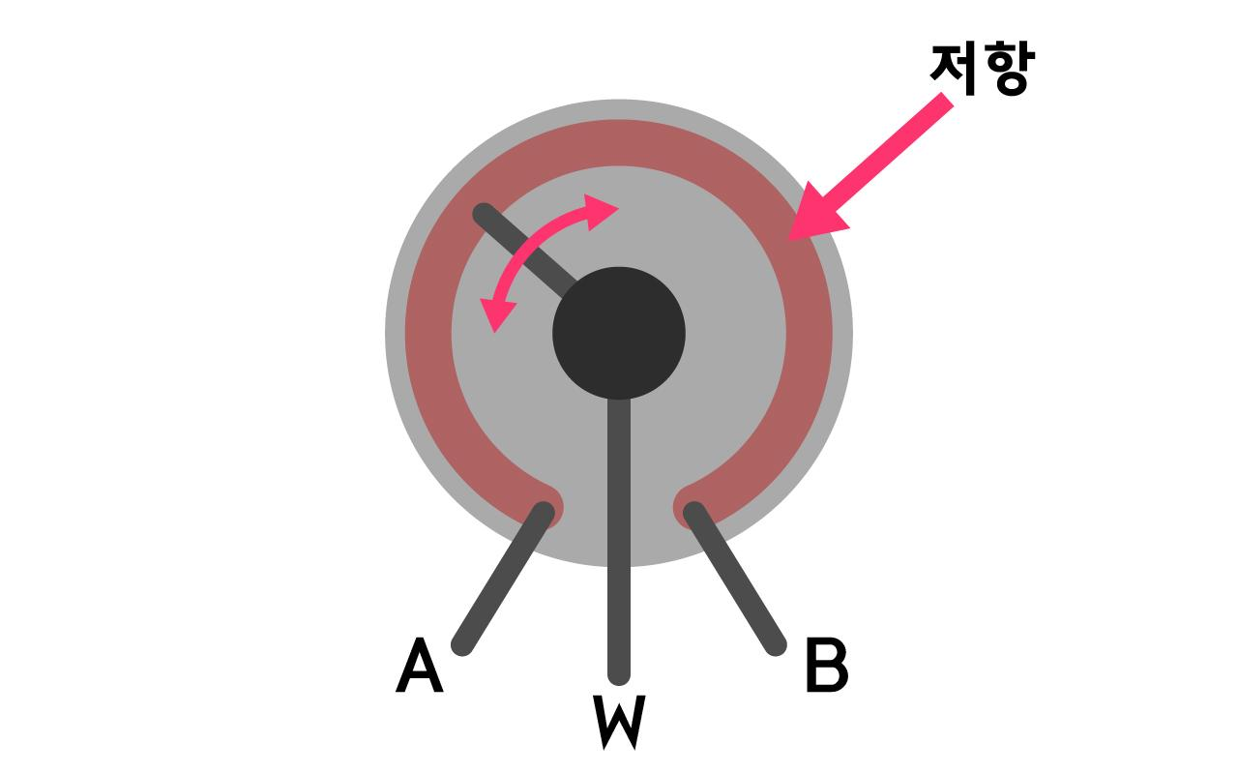
다리가 3개로 되어있음
양쪽에 있는 다리 2개 : 전원 또는 그라운드와 연결
가운데 다리 : 저항 값에 따라 전압 값이 변하는 곳
안에 둥글게 생긴 저항이 들어있음
책에서는 10k 옴 가변저항 사용

Slide 24
가변저항으로 각도 조절하기

Slide 25
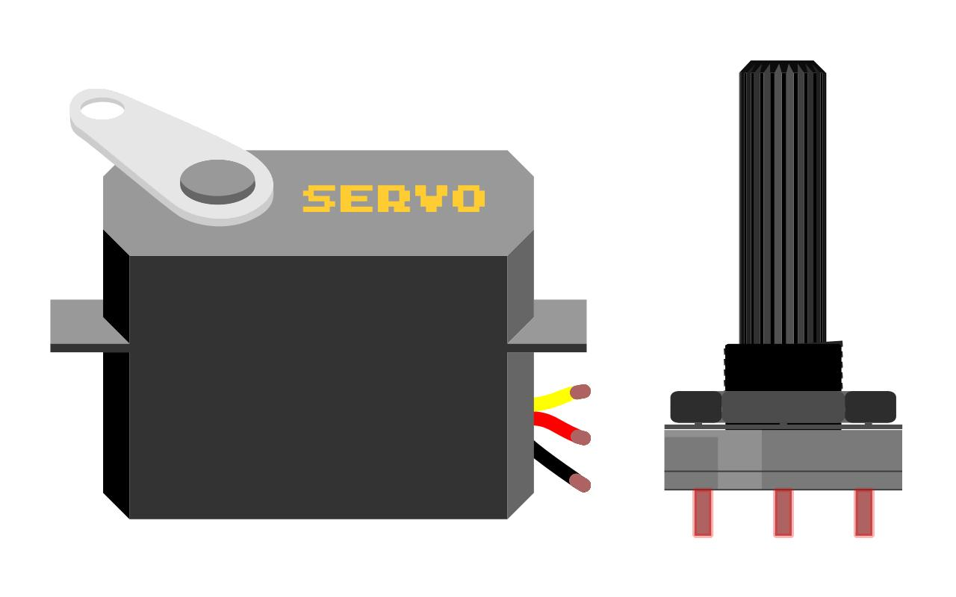
가변저항의 값을 이용해 서보모터의 각도를 설정하는 것을 해본다.

Slide 26
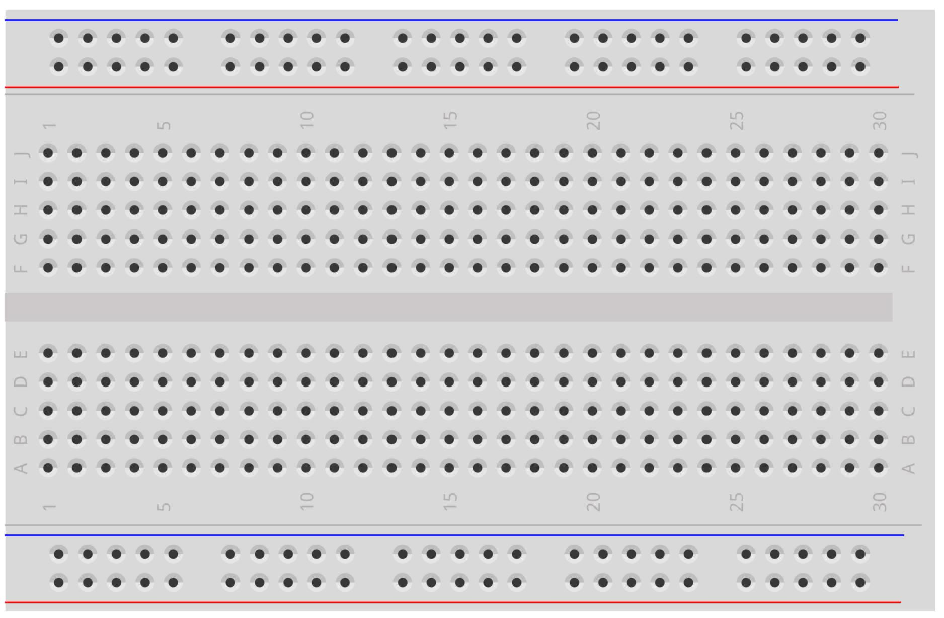
서보모터
1개
10k 옴 가변저항
1개
수수 점퍼 와이어
8개
브레드보드
1개

Slide 27
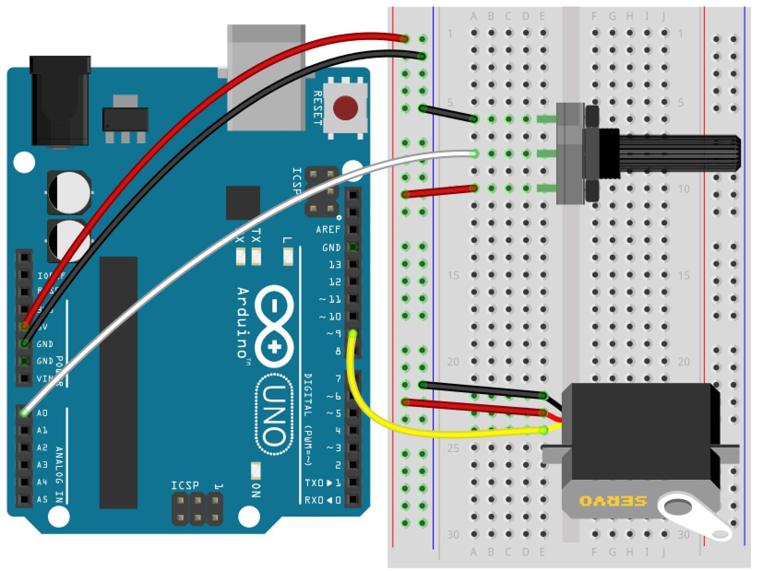

Slide 28
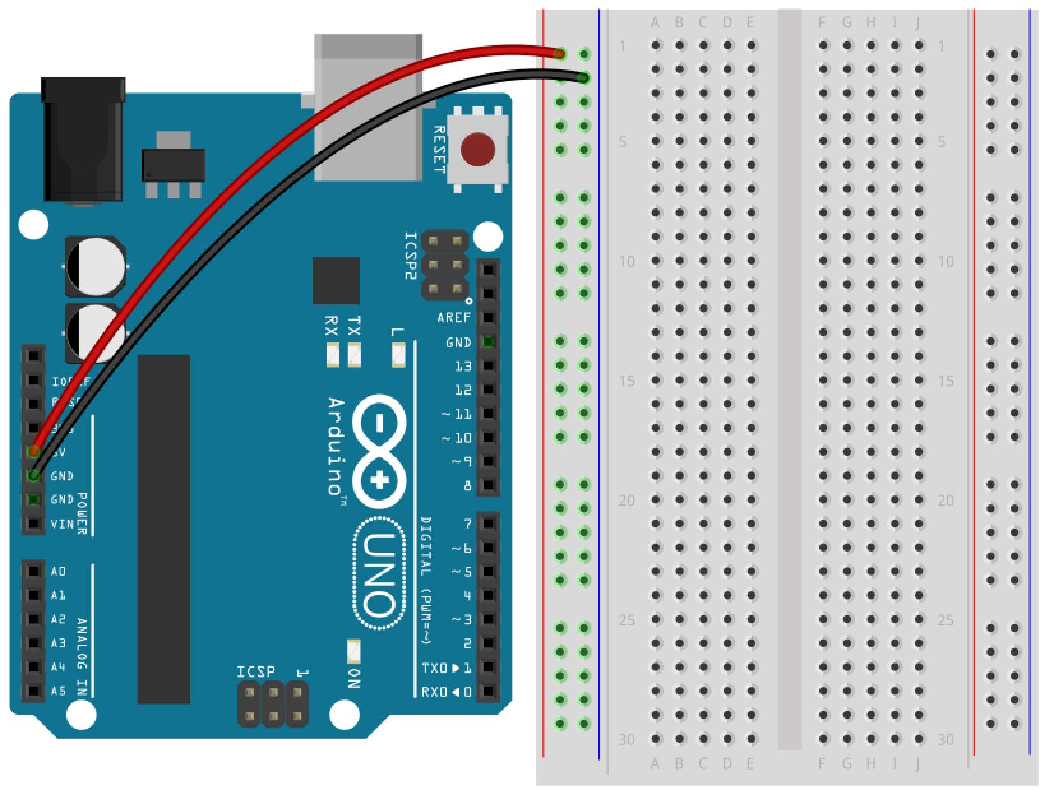
아두이노 보드의 그라운드 핀을 브레드보드 긴 파란색 세로줄에, 전원 핀을 긴 빨간색 세로줄에 연결한다.

Slide 29
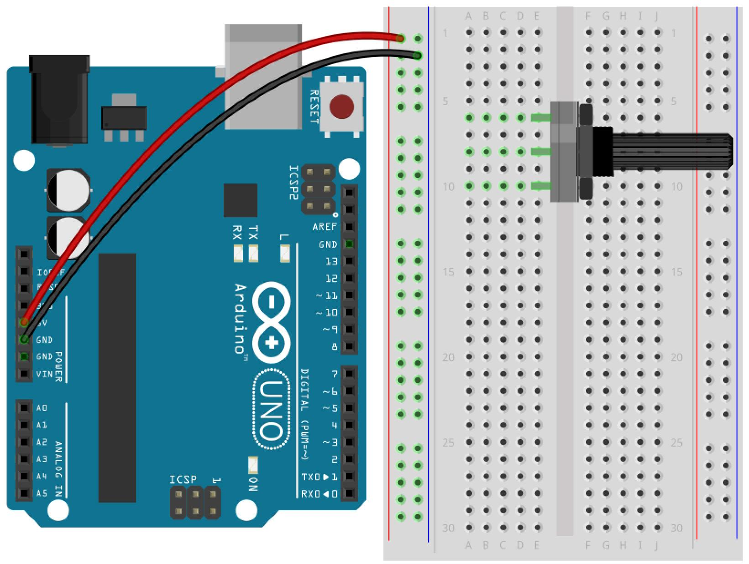
가변저항을 방향에 맞춰 브레드보드에 꽂는다.

Slide 30
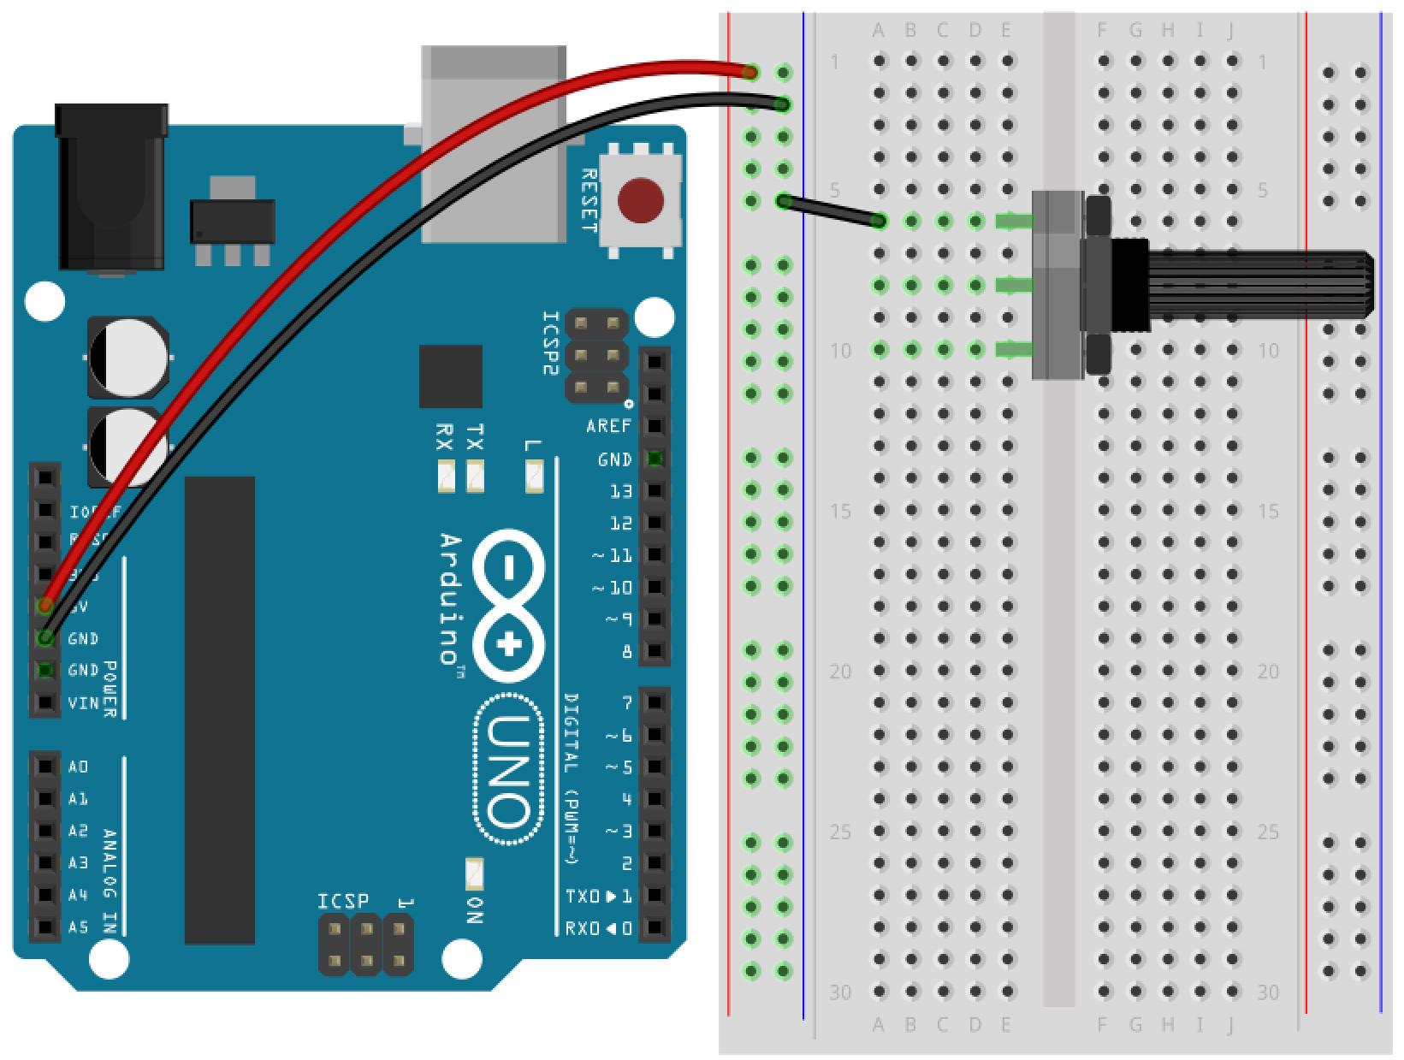
가변저항의 위쪽 다리와 그라운드 핀이 연결된 세로줄을 연결한다.

Slide 31

가변저항의 가운데 다리를 아두이노 보드의 A0 핀에 연결한다.

Slide 32
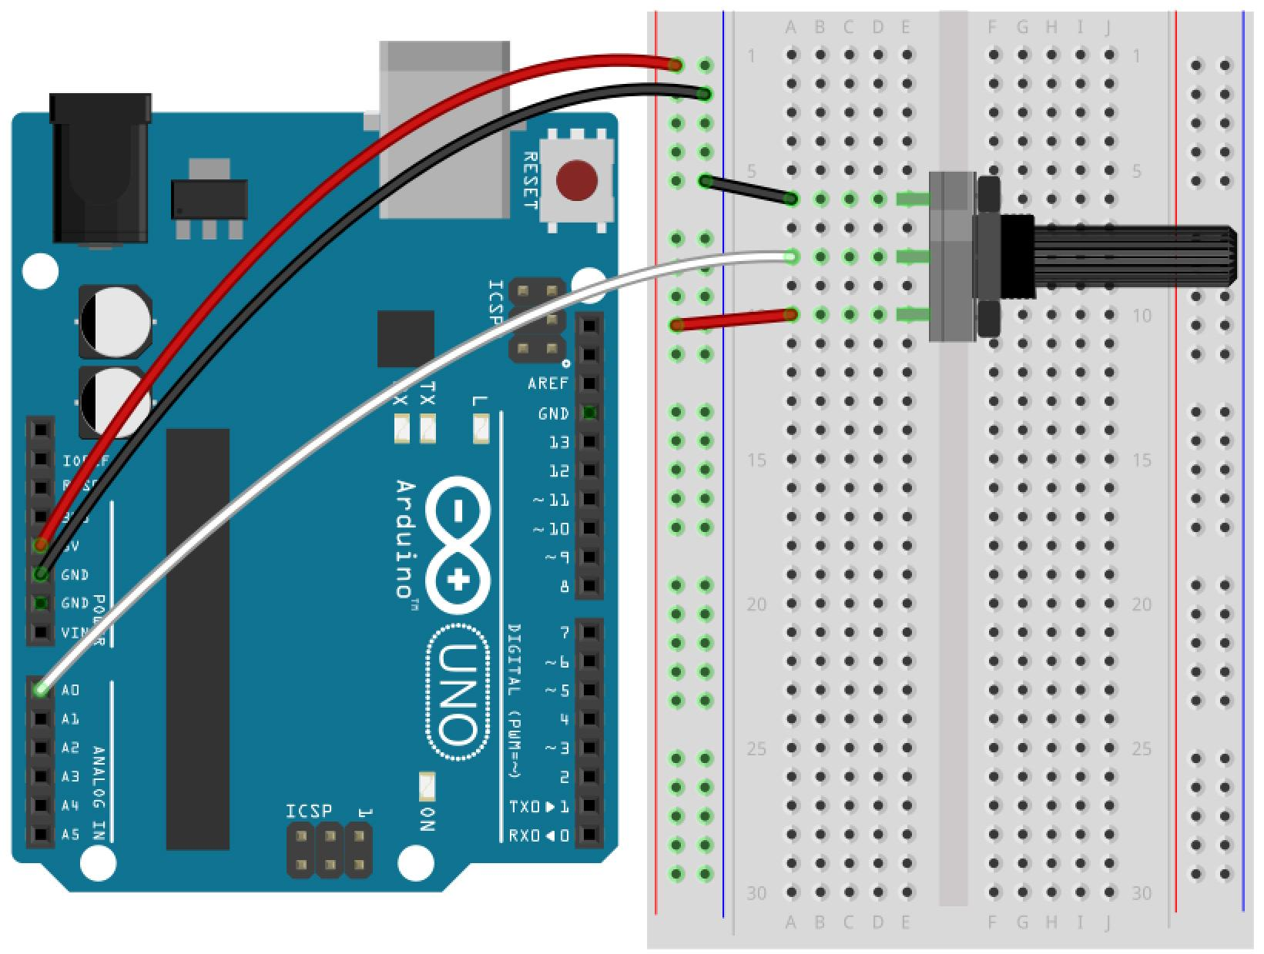
가변저항의 아래쪽 다리와 전원 핀이 연결된 세로줄을 연결한다.

Slide 33
서보모터의 검은 선 또는 갈색 선을 그라운드 핀이 꽂힌 세로줄과 연결한다.
빨간 선을 전원 핀이 꽂힌 세로줄에 연결한다.
노란 선 또는 주황 선을 아두이노 보드의 9번 핀에 연결한다.

Slide 34
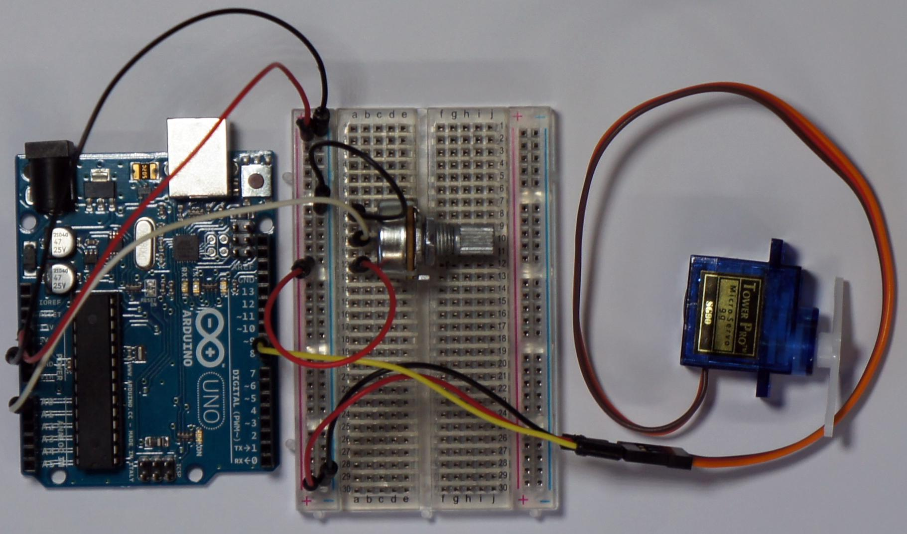

Slide 35
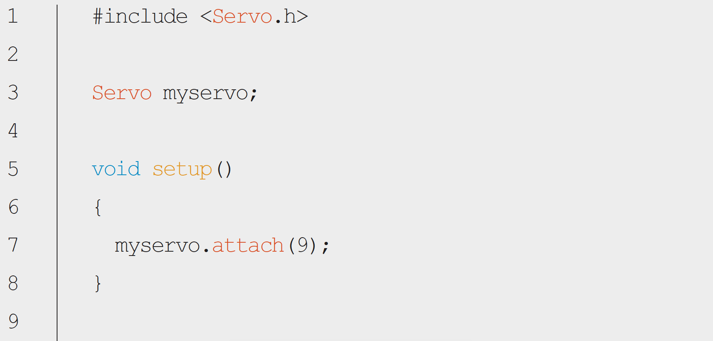
[코드 13-3] 가변저항으로 각도 조절하기(goo.gl/N2NjFl)

Slide 36
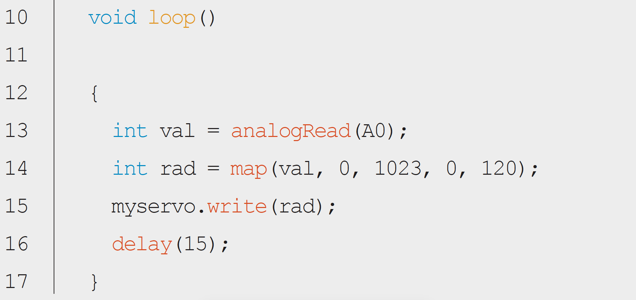
[코드 13-3] 가변저항으로 각도 조절하기(goo.gl/N2NjFl)

Slide 37
작지만 강력한 강아지,
비글본 블랙

Slide 38
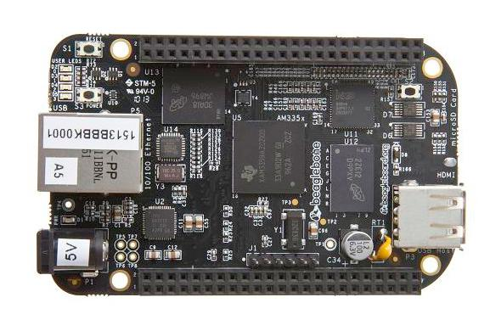
비글보드의 최신 모델로 미국에 있는 비글보드 재단이 개발
가로, 세로 크기가 5.3×8.6 cm로 일반 명함 크기
크기가 작지만 성능은 라즈베리 파이만큼 강력
라즈베리 파이처럼 아주 작은 리눅스 컴퓨터
로봇과 관련된 프로젝트에서 비글본 블랙을 많이 사용

Slide 39
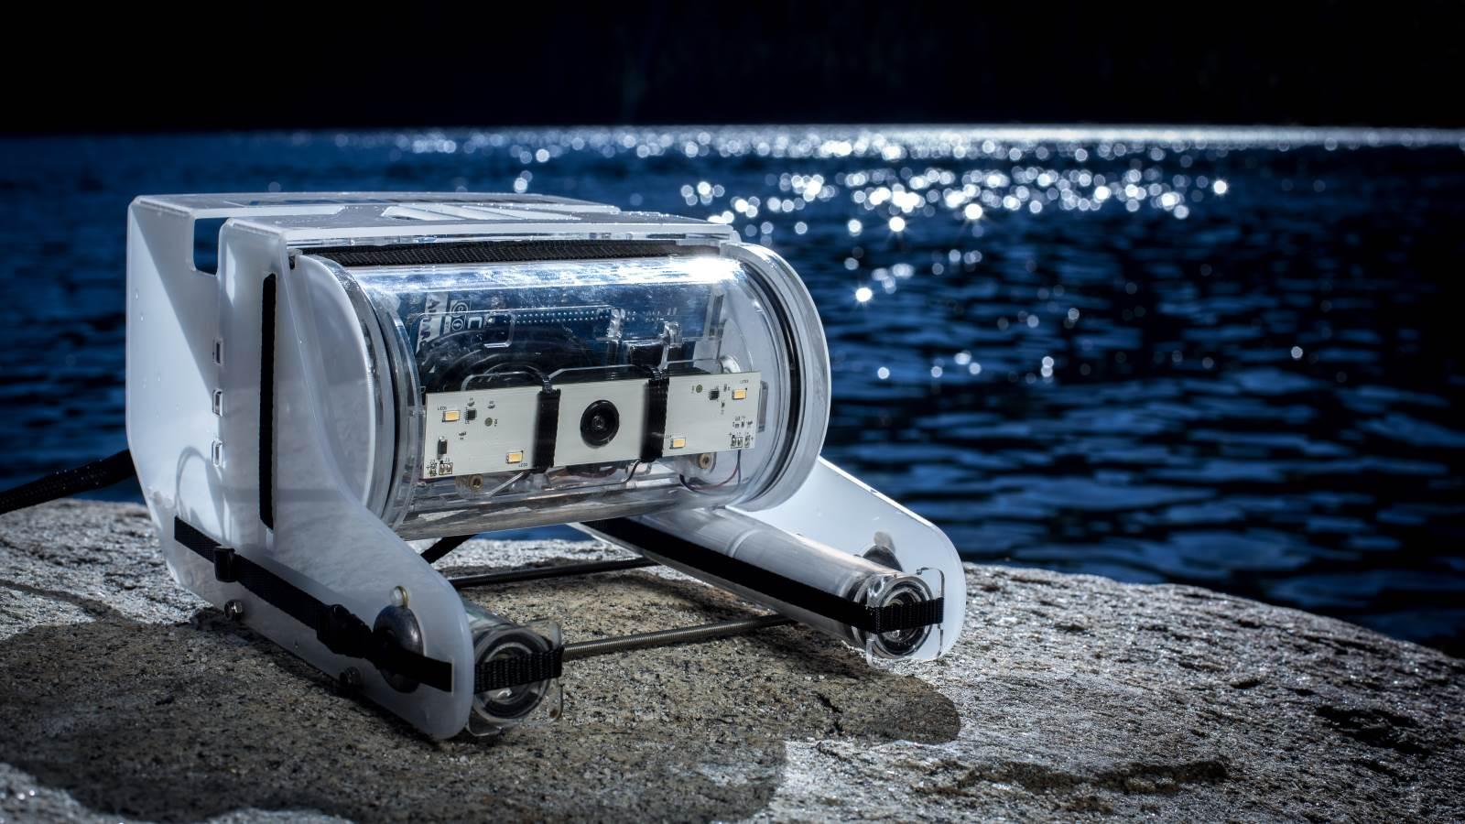
OpenROV
http://www.openrov.com
아두이노와 비글본 블랙을 이용해 DIY 수중탐사로봇을 만드는 프로젝트
원하는 사람은 홈페이지에 판매하는 키트를 사서 만들 수 있고 필요한 재료와 만드는 방법이 전부 공개되어 있기 때문에 그것을 보고 직접 만들어 볼 수도 있음

Slide 40
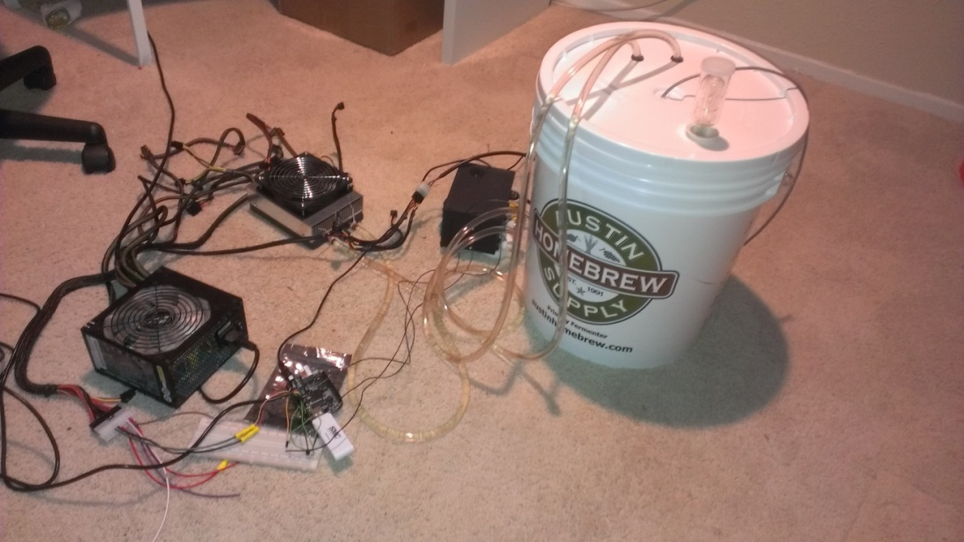
BeagleBrew
youtu.be/eUFf-EAVWZ4
집에서 직접 맥주를 만드는 프로젝트
자동으로 온도를 조절하고 자신의 홈페이지에 현재 맥주 상태 표시
비글본 블랙은 이렇게 센서와 액추에이터를 제어하는 것뿐만 아니라 홈페이지를 만들어 인터넷을 쉽게 사용할 수도 있음

Slide 41
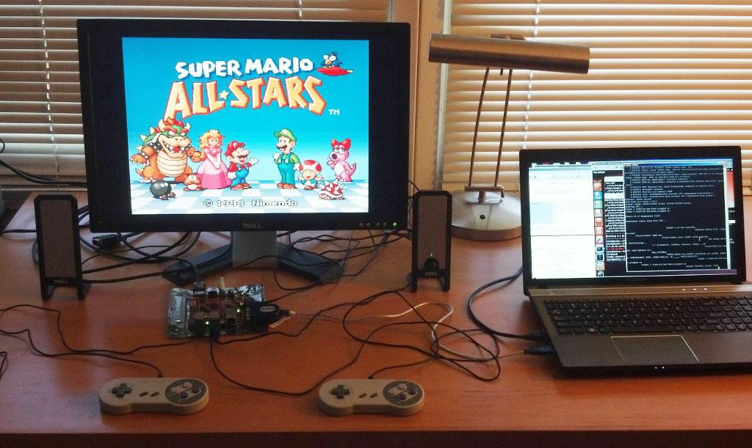
beagleSNES
goo.gl/WVCQQC
비글본 블랙을 슈퍼 패미콤으로 만들어주는 프로젝트
그냥 홈페이지에 있는 비글 SNES 이미지를 그대로 설치만 하면 됨
최신 버전부터 2인용도 지원하기 때문에 USB 허브를 연결해 둘이서 게임을 할 수도 있음

Slide 42


감사합니다!
fb.com/DoYouKnowArduino
goo.gl/ke52Jh

